Slide 1
Skin
30 05 2024 https://github.com/???????

Slide 2
Skin Project - Roles
Dominique : Dataset, Model (Philippe)
Patrice : Transfer Learning (Quentin)
Philippe : Architecture (Dominique)
Quentin : Application & API (Patrice)

Slide 3
Retro-planning
Si les équipes et sujets sont décidés le 3 juin au soir
Sprint de DOC
3 jours : mardi 4 – jeudi 6
Recherches, doc, dataset, techno à utiliser, architectures…
Début de POC?
Sprint de CODE 1/2
4 jours : vendredi 7 – lundi 10
Sprint de CODE 2/2
4 jours : mardi 11 – vendredi 14
Sprint de SLIDE
1 jour : temps masqué
Samedi 15 et/ou dimanche 16

Slide 4




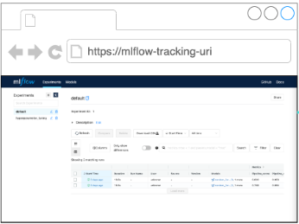


Skin Project Architecture (proposal)
Modeling
Production/Consumption
Keep track of version, results…
predict()
SQL
Heroku
mlflow Tracking
Heroku
04
FastAPI
Send model & parameter for predict()
Server Heroku
streamlit
Artifact Store
AWS - S3
03
Monitor improvement
Web site
API
App
Send experiments results hyperparameters, parameters…
Data collection
Data S3
mlflow Projects
AWS-EC2
Q : Where to store the model ?
* mlflow Models ?
* Somewhere else ?
Browser
Python script
Cell Phone
01
Train the model
02
Design the model
Notes:
On execute en local un train.py qui envoie des données sur mlf Tracking
On package un model et on l'envoie sur ???
On l'execute
En production
Le predict() se fait sur le serveur Heroku
Il va chercher le modèle et ses paramètres sur
Mlflow log model
Enregistre sur mlflow tracking

Slide 5
Skin project – Dataset

